Slide 1

Организация образования обучающихся с ограниченными возможностями здоровья/инвалидностью по индивидуальному учебному плану на дому или в общеобразовательной организации
Отрошко Г.В.,
старший преподаватель
ГАУ ДПО ЯО ИРО

Slide 2
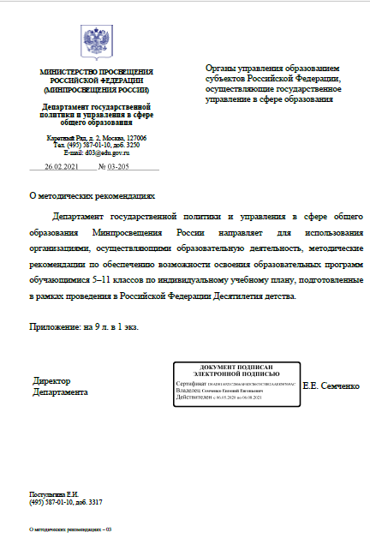
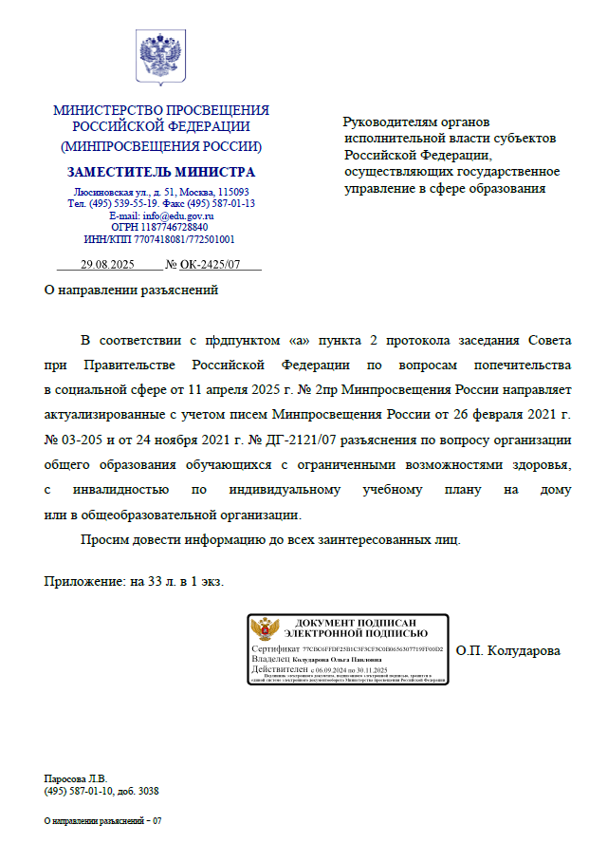
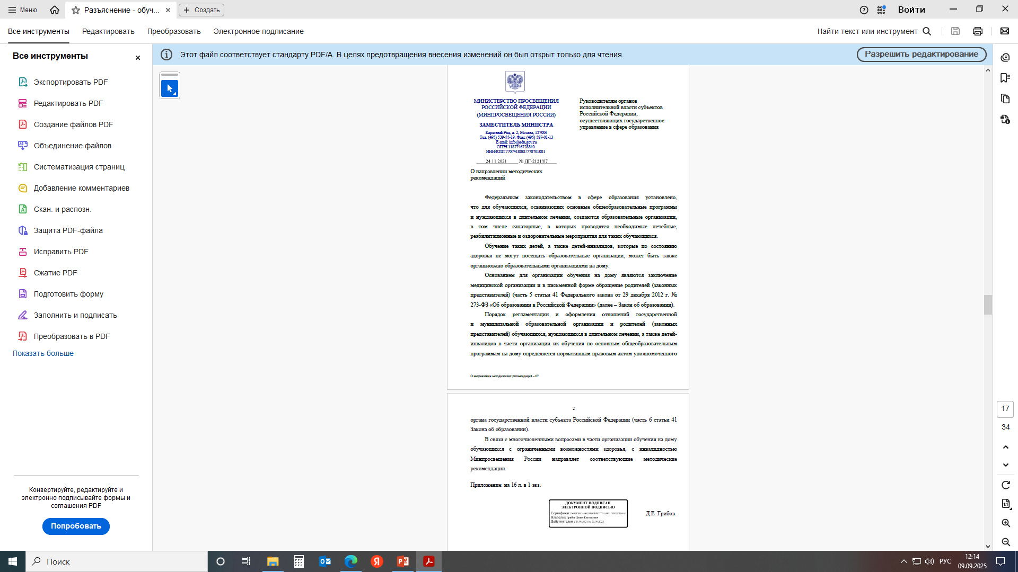
П. 3 части 1 статьи 34 Федерального закона от 29 декабря 2012 г. № 273-ФЗ «Об образовании в Российской Федерации»
Ч. 9 статьи 58 Федерального закона от 29 декабря 2012 г. № 273-ФЗ «Об образовании в Российской Федерации»

Slide 3
Индивидуальный учебный план
ИУП – учебный план, обеспечивающий освоение образовательной программы на основе индивидуализации ее содержания с учетом образовательных потребностей конкретного обучающегося.
Применительно к обучающимся, имеющим академическую задолженность, ИУП – это учебный план, который содержит меры компенсирующего воздействия по тем учебным предметам, по которым данная задолженность не была ликвидирована.
Заявления о переводе на обучение по ИУП принимаются в течение учебного года до 15 мая ( школа может установить иную дату)
Основанием для перевода обучающегося с ОВЗ/инвалидностью на ИУП является заявление родителей (законных представителей) несовершеннолетнего обучающегося.
В заявлении указываются срок, на который обучающемуся предоставляется ИУП, пожелания обучающегося или родителей (законных представителей) по индивидуализации содержания образовательной программы (включение дополнительных учебных предметов (курсов), углубленное изучение отдельных учебных предметов (курсов), сокращение сроков освоения образовательных программ и др.).

Slide 4
Индивидуальный учебный план
обеспечивает освоение образовательной программы на основе индивидуализации ее содержания с учетом образовательных потребностей конкретного обучающегося;
применительно к обучающимся, имеющим академическую задолженность - содержит меры компенсирующего воздействия по тем учебным предметам, по которым данная задолженность не была ликвидирована
Разрабатывается общеобразовательной организацией (как инклюзивной, так и отдельной общеобразовательной организацией (коррекционной школой) с учетом требований федеральных государственных образовательных стандартов общего образования и соответствующих федеральных адаптированных основных общеобразовательных программ:
ФГОС НОО ОВЗ – ФОАП НОО ОВЗ
ФГОС ООО – ФАОП ООО ОВЗ
ФГОС СОО – ФОП ООО
ФГОС О О с УО(ИН) ФАООП О с УО (ИН)

Slide 5
Индивидуальный учебный план
ИУП
утверждается решением педагогического совета организации
реализуется в пределах осваиваемой АОП
определяет перечень, трудоемкость, последовательность учебных предметов, курсов, дисциплин (модулей), формы промежуточной аттестации обучающихся
к разработке привлекаются педагоги
составляется на год, либо срок, указанный в заявлении
ИУП должен быть согласован с родителями обучающегося/законными представителями
родители/законные представители могут предложить изменения
допускается изменять перечень и трудоемкость учебных предметов, курсов, дисциплин (модулей), практики
Индивидуальное расписание занятий, перечень программ обучения по учебным предметам, количество часов, формы и сроки текущего и итогового контроля, педагоги, ведущие обучение, оформляются приказом руководителя организации.

Slide 6
Индивидуальный учебный план
обязательные занятия педагогических работников
самоподготовка обучающихся
обучение с использованием дистанционных и/или электронных образовательных технологий
Расписание занятий по ИУП составляется ОО с учетом мнения родителей (законных представителей) обучающегося, утверждается руководителем ОО.
Перевод обучающегося на ИУП не влечет потерю права на предоставление мер социальной поддержки для обучающегося.

Slide 7
Порядок обучения по ИУП
Порядок устанавливается локальными нормативными актами ОО.
В Порядке:
основание перевода на ИУП;
сроки разработки, согласования с родителями (законными представителями) несовершеннолетнего обучающегося и утверждения ИУП руководителем общеобразовательной организации;
порядок внесения изменений в ИУП;
порядок проведения текущего контроля и промежуточной аттестации обучающегося по ИУП.
Обучение по ИУП может осуществляться как непосредственно в общеобразовательной организации, так и на дому при наличии соответствующих оснований.

Slide 8
Содержание ИУП
ИУП может предусматривать:
увеличение учебных часов на изучение отдельных предметов
введение специально разработанных учебных предметов (курсов)
организацию внеурочной деятельности, ориентированной на обеспечение индивидуальных потребностей обучающихся
Необходимые часы выделяются за счет части учебного плана образовательной программы основного общего образования, формируемой участниками образовательных отношений.
ИУП должен соответствовать требованиям ФГОС и ФАОП
ИУП может предусматривать уменьшение срока реализации за счет ускоренного обучения.
Рекомендуемое уменьшение срока освоения образовательной программы основного общего образования составляет не более 1 года.

Slide 9
Взаимодействие участников образовательных отношений при организации образования обучающихся с ОВЗ/инвалидностью по ИУП на дому или в общеобразовательной организации
ОО: предоставляет обучающимся на время обучения бесплатно учебники/ учебные пособия и другую литературу; обеспечивает реализацию ИУП, в т.ч. в части оказания психолого-педагогической помощи; создает условия для участия в предметных олимпиадах, смотрах и фестивалях художественного творчества, спортивных соревнованиях и др.; осуществляет промежуточную аттестацию и перевод обучающихся в следующий класс; оказывает консультационную и методическую помощь родителям (законным представителям) обучающихся. | Родители (законные представители) обучающихся: обеспечивают допуск педагогов к обучающимся для проведения учебных занятий, создают условия для проведения учебных занятий, в т.ч. организуют рабочее место; обеспечивают присутствие взрослого члена семьи (старше 18 лет) в момент проведения учебных занятий на дому (при реализации ИУП на дому); обеспечивают присутствие обучающихся на учебных занятиях (при реализации ИУП в ОО); контролируют выполнение обучающимися домашних заданий; своевременно, в течение дня, информируют педагога/ классного руководителя о необходимости отмены учебных занятий в случае болезни обучающегося и возможности их возобновления.

Slide 10
Взаимодействие участников образовательных отношений при организации образования обучающихся с ОВЗ/инвалидностью по ИУП на дому или в общеобразовательной организации
Педагогические работники: организовывают учебный процесс в соответствии с ИУП и расписанием занятий; своевременно заполняют журнал, отражают в нем проведенные учебные занятия, пропуски и успеваемость; своевременно заполняют табель учета рабочего времени. | Обучающиеся: выполняют ИУП; посещают предусмотренные ИУП учебные занятия

Slide 11
Нормативно-правовые акты и методические письма, регулирующие обучение на дому
Федеральный закон от 29 декабря 2012 г. № 273-ФЗ «Об образовании в Российской Федерации»;
Федеральный закон от 24 июня 1998 г. № 124-ФЗ «Об основных гарантиях прав ребенка в Российской Федерации»;
Федеральный закон от 24 ноября 1995 г. № 181-ФЗ «О социальной защите инвалидов в Российской Федерации»;
Приказ Министерства здравоохранения Российской Федерации от 30 июня 2016 г. № 436н «Об утверждении перечня заболеваний, наличие которых дает право на обучение по основным общеобразовательным программа на дому»;
Постановление Главного санитарного врача Российской Федерации от 28 сентября 2020 г. № 28 «Об утверждении санитарных правил СП 2.4.3648-20 «Санитарно-эпидемиологические требования к организации воспитания и обучения, отдыха и оздоровления детей и молодежи»;
Постановление Главного санитарного врача Российской Федерации от 28 января 2021 г. № 2 «Об утверждении санитарных правил и норм СанПиН 1.2.3685-21 «Гигиенические нормативы и требования к обеспечению безопасности и (или) безвредности для человека факторов среды обитания»;
Приказ Министерства просвещения Российской Федерации от 22 марта 2021 г. № 115 «Об утверждении Порядка организации и осуществления образовательной деятельности по основным общеобразовательным программам – образовательным программам начального общего, основного общего и среднего общего образования»;
Приказ Министерства просвещения Российской Федерации от 23 августа 2017 г. № 816 «Об утверждении Порядка применения организациями, осуществляющими образовательную деятельность, электронного обучения, дистанционных образовательных технологий при реализации образовательных программ»;
Распоряжение Минпросвещения России от 9 сентября 2019 г. № Р-93 «Об утверждении примерного Положения о психолого-педагогическом консилиуме образовательной организации»;
Методические рекомендации «Об организации обучения детей, которые находятся на длительном лечении не могут по состоянию здоровья посещать образовательные организации», утвержденные заместителем Министра просвещения Российской Федерации Т.Ю. Синюгиной 14 октября 2019 г. и первым заместителем Министра здравоохранения Российской Федерации Т.В. Яковлевой 17 октября 2019 г.;
Письмо Федеральной службы по надзору в сфере образования и науки от 7 августа 2018 г. № 05-283 «Об обучении лиц, находящихся на домашнем обучении»;
Письмо Минпросвещения России от 13 июня 2019 г. № ТС-1391/07 «Об организации образования на дому».

Slide 12
Особенности организации учебного процесса при обучении детей с ОВЗ по ИУП на дому
Обязательные документы:
письменное согласие родителей
заявление родителей
медицинская справка
приказ об организации обучения учащегося на дому
договор об обучении на дому
ИУП (на основе АООП или СИПР) согласовывается с родителями
расписание (с учетом мнения родителей)
Контроль за индивидуальным обучением на дому:
контроль
Проведение занятий
Классный руководитель
Реализация ИУП
Заместитель руководителя

Slide 13
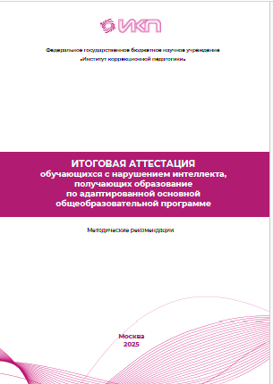
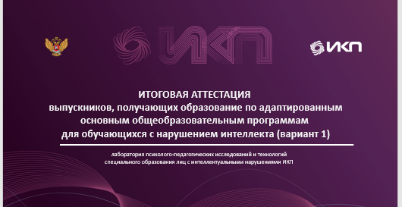
Итоговая аттестация обучающихся на дому
ИА обучающихся по АОП О О с УО (ИН)
Федеральный государственный образовательный стандарт образования обучающихся с умственной отсталостью (интеллектуальными нарушениями) (утвержден приказом Минобрнауки России от 19 декабря 2014 г. № 1599) (ФГОС)
Федеральная адаптированная основная общеобразовательная программа для обучающихся с умственной отсталостью (интеллектуальными нарушениями) (утверждена приказом Минпросвещения России от 24 ноября 2022 г. № 1026) (ФАООП)
Письмо Министерства просвещения Российской Федерации от 19 мая 2020 г. № ДГ-493/07 «О проведении итоговой аттестации лиц с умственной отсталостью (интеллектуальными нарушениями)»
Итоговая аттестация обучающихся с нарушением интеллекта: методические рекомендации /под ред. Закрепиной А. В., Бутусовой Т. Ю. — Москва: ИКП, 2025
ГИА по АОП ООО проводится в соответствии с приказом Министерства просвещения Российской Федерации и Федеральной службы по надзору в сфере образования и науки от 4 апреля 2023 г. № 232/551
ГИА по АОП СОО проводится в соответствии с приказом Министерства просвещения Российской Федерации и Федеральной службы по надзору в сфере образования и науки от 4 апреля 2023 г. № 233/552.

Slide 14
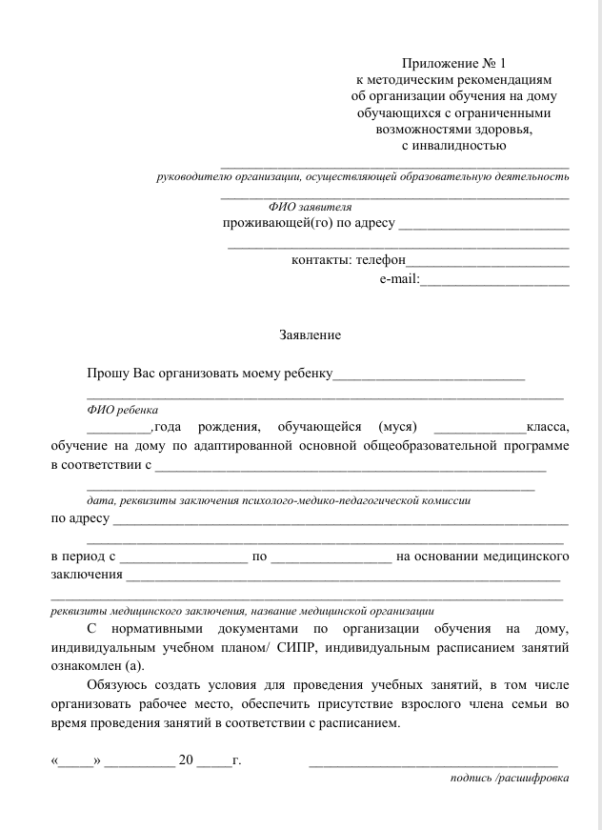
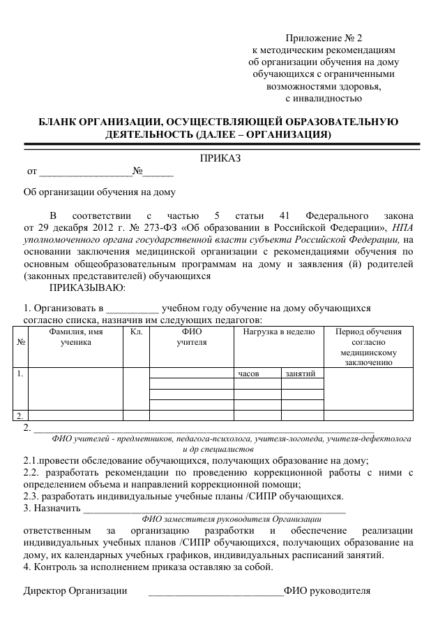

Slide 15
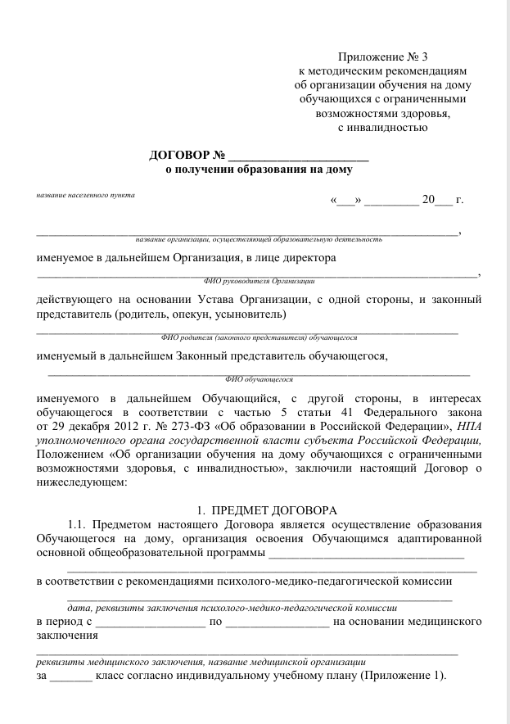
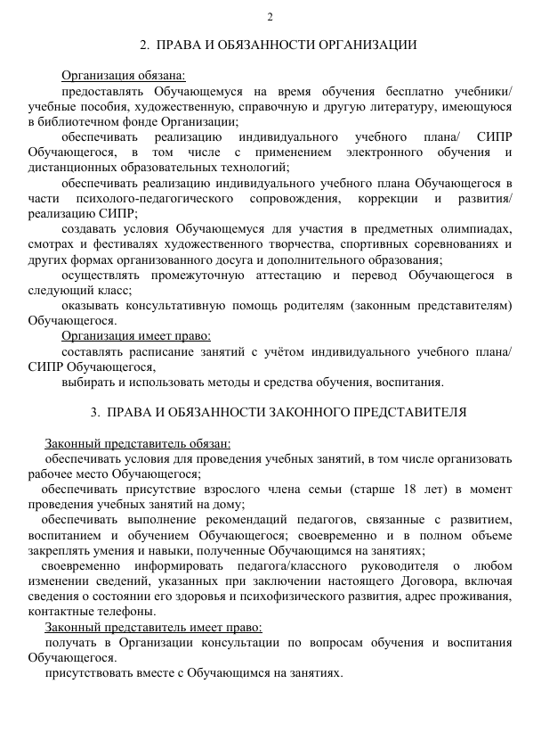
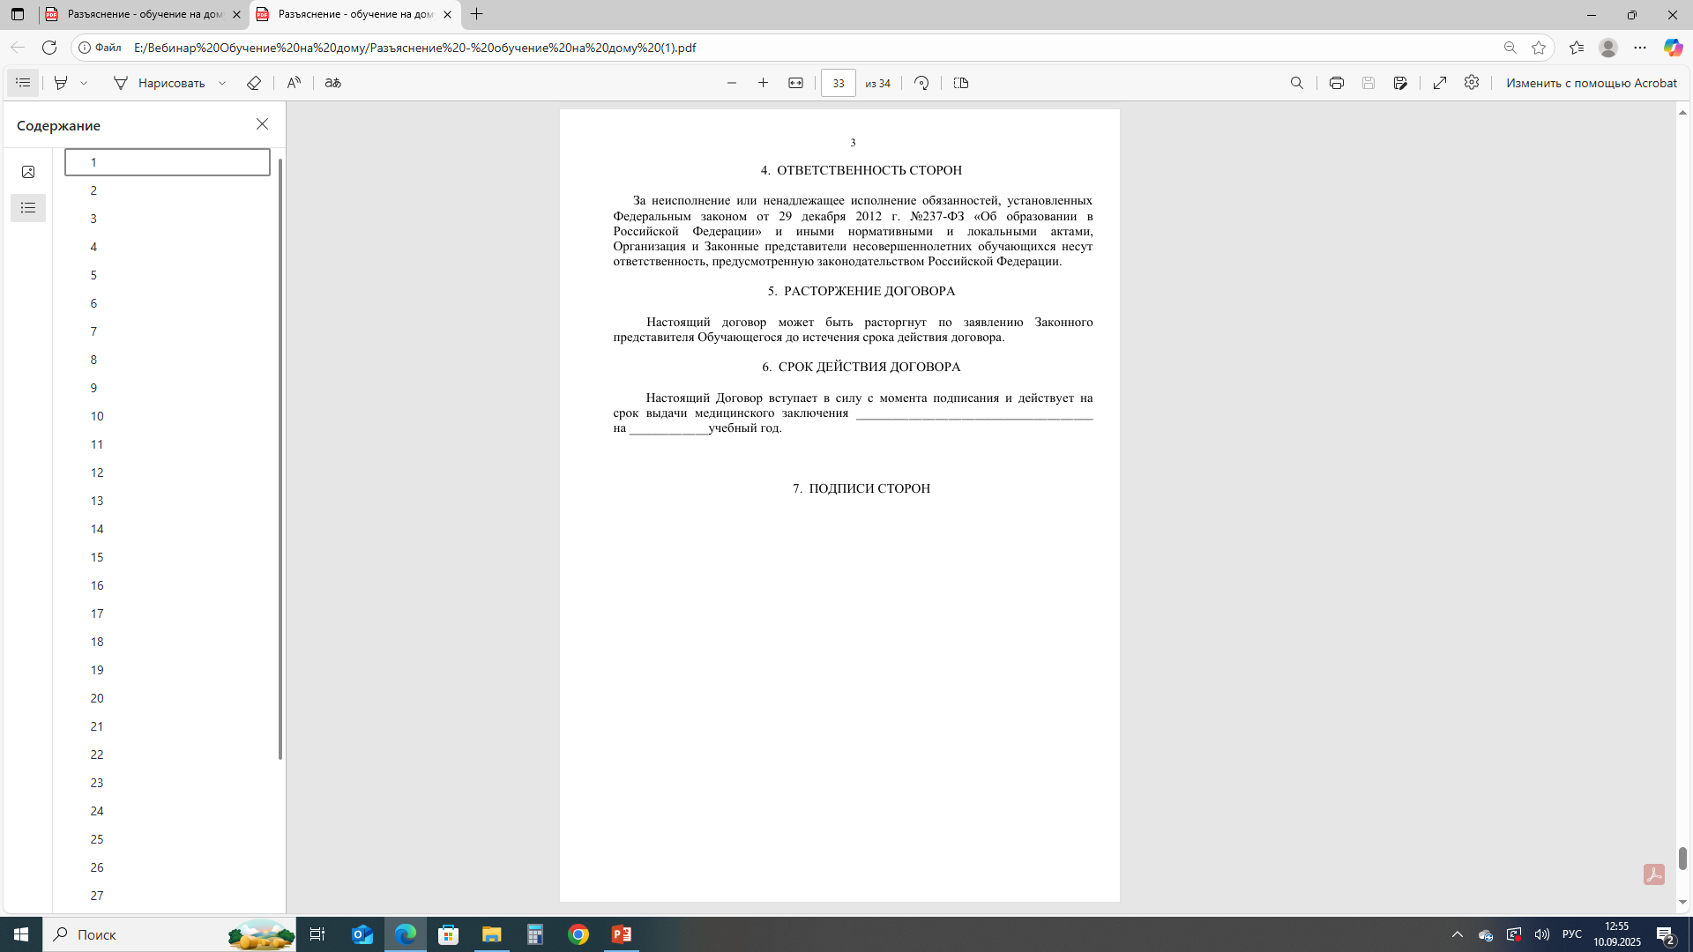

Slide 16
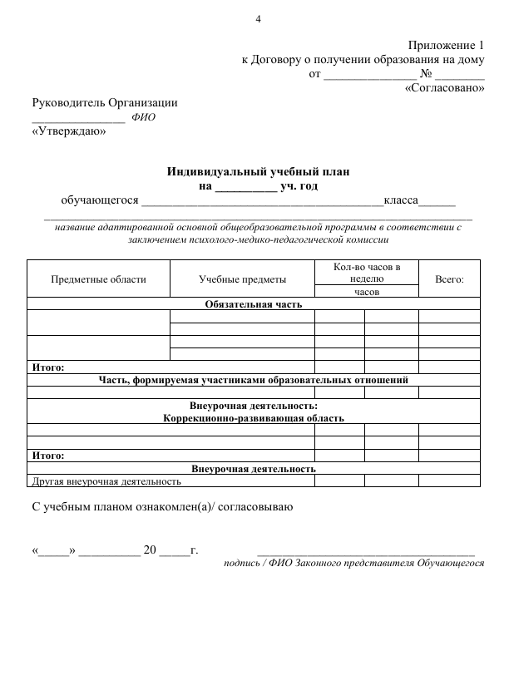

Slide 17
ГАУ ДПО ЯО ИРО кафедра педагогики и психологии
150014, г. Ярославль, ул. Богдановича, 16, каб. 416, 417, 419, 420
Тел. (4852) 23-09-35, (4852)23-07-24
E-mail: imcn@iro.yar.ru
СПАСИБО ЗА ВНИМАНИЕ !

